Slide 1



Slide 2


JUNTA DIRECTIVA No 179
25 de septiembre de 2019

Slide 3
ORDEN DEL DÍA
Verificación del Quorum
Comité Financiero
Informe Comercial conjunto SAE – CISA
Informe de Gestión de Sociedades
Modificación a la Metodología de Administración
de bienes
Junta Directiva No 179

Slide 4
2. Comité Financiero
Vicepresidencia Administrativa y Financiera- Gerencia Financiera

Slide 5
1. ESTADOS FINANCIEROS SAE
AL 31 DE AGOSTO DE 2019
Vicepresidencia Administrativa y Financiera- Gerencia Financiera

Slide 6
ESTADO DE SITUACION FINANCIERA INDIVIDUAL
AL 31 DE AGOSTO DE 2019 Y 31 DE AGOSTO DE 2018
(cifra en millones de pesos colombianos)
ACTIVO | 31-Agosto-2019 |  | 31-Agosto-2018 |  | Al 31-Dic 2018 |  | Variación % Agosto 2019 - 2018 |  | Variación % Ago - Dic 2019-2018
ACTIVO CORRIENTE
Efectivo en Bancos | 325 |  | 283 |  | 448 |  | 15 |  | -27
Efectivo de uso restringido | 6,439 |  | 6,527 |  | 6,201 |  | -1 |  | 4
Inversiones de administración de liquidez | 13,337 |  | 5,041 |  | 3,538 |  | 165 |  | 277
Cuentas por Cobrar Corto Plazo | 2,277 |  | 3,075 |  | 2,368 |  | -26 |  | -4
TOTAL ACTIVO CORRIENTE | 22,377 |  | 14,925 |  | 12,555 |  | 50 |  | 78
ACTIVO NO CORRIENTE
Cuentas por Cobrar Largo Plazo | 598 |  | 612 |  | 612 |  | -2 |  | -2
Deterioro | (598) |  | (598) |  | (598) |  | 0 |  | 0
Cuenta por Cobrar Largo Plazo | 0 |  | 14 |  | 14 |  | -100 |  | -100
Propiedades, Planta y equipo | 477 |  | 377 |  | 499 |  | 27 |  | -4
Otros Activos (anticipos Impuestos / Diferidos) | 9,884 |  | 14,300 |  | 17,000 |  | -31 |  | -42
TOTAL ACTIVO NO CORRIENTE | 10,362 |  | 14,691 |  | 17,512 |  | -49 |  | -41
TOTAL ACTIVO | 32,739 |  | 29,615 |  | 30,067 |  | 9 |  | 9
Vicepresidencia Administrativa y Financiera- Gerencia Financiera

Slide 7
ESTADO DE SITUACION FINANCIERA INDIVIDUAL
AL 31 DE AGOSTO DE 2019 Y 31 DE AGOSTO DE 2018
(cifra en millones de pesos colombianos)
PASIVO | 31-Agosto-2019 |  | 31-Agosto-2018 |  | Al 31-Dic 2018 |  | Variación % Agosto 2019 - 2018 |  | Variación % Ago - Dic 2019-2018
PASIVO CORRIENTE
Cuentas por Pagar | 2,993 |  | 3,049 |  | 2,218 |  | -2 |  | 35
Beneficios a los empleados Corto Plazo | 2,232 |  | 1,931 |  | 2,277 |  | 16 |  | -2
Provisiones | 197 |  | 91 |  | 91 |  | 117 |  | 117
Otros pasivos | 7,099 |  | 6,419 |  | 7,217 |  | 11 |  | -2
TOTAL PASIVO CORRIENTE | 12,521 |  | 11,489 |  | 11,802 |  | 9 |  | 6
 |  |  |  |  |  |  | 0 |  | 0
TOTAL PASIVO | 12,521 |  | 11,489 |  | 11,802 |  | 9 |  | 6
PATRIMONIO
Capital Suscrito y Pagado | 17,430 |  | 17,430 |  | 17,430 |  | 0 |  | 0
Reservas | 595 |  | 554 |  | 554 |  | 7 |  | 7
Resultados Ejercicio Anterior | ( 126) |  | 0 |  | 28 |  | 0 |  | -550
Resultado del ejercicio | 2,319 |  | 269 |  | 378 |  | 763 |  | 513
Impactos por Transición | 0 |  | ( 126) |  | ( 126) |  | -100 |  | -100
TOTAL PATRIMONIO | 20,218 |  | 18,127 |  | 18,265 |  | 12 |  | 11
TOTAL PASIVO Y PATRIMONIO | 32,739 |  | 29,615 |  | 30,067 |  | 9 |  | 9
Vicepresidencia Administrativa y Financiera- Gerencia Financiera

Slide 8
ESTADO DE RESULTADO INTEGRAL INDIVIDUAL
DEL 1° AL 31 DE AGOSTO DE 2019 Y DEL 1° AL 31 DE AGOSTO DE 2018
(cifras expresadas en millones de pesos)
 |  |  | 31-Agosto-2019 |  | 31-Agosto-2018 |  | Al 31-Dic 2018 |  | Variación % Agosto 2019 - 2018 |  | Variación % Ago - Dic 2019-2018
INGRESOS POR PRESTACION DE SERVICIOS |  |  | 31,977 |  | 25,154 |  | 39,993 |  | 27 |  | -20
FINANCIEROS |  |  | 69 |  | 212 |  | 280 |  | -68 |  | -75
SUBVENCIONES |  |  | 100 |  | 0 |  | 0 |  | 0 |  | 0
INGRESOS DIVERSOS |  |  | 5 |  | 57 |  | 98 |  | -92 |  | -95
TOTAL INGRESOS OPERACIONALES |  |  | 32,151 |  | 25,423 |  | 40,370 |  | 26 |  | -20
GASTOS DE ADMINISTRACIÓN DE OPERACIÓN
GASTOS DE PERSONAL |  |  | 17,444 |  | 15,915 |  | 24,407 |  | 10 |  | -29
GASTOS GENERALES |  |  | 7,866 |  | 6,855 |  | 11,183 |  | 15 |  | -30
IMPUESTOS, CONTRIBUCIONES Y TASAS |  |  | 142 |  | 114 |  | 242 |  | 25 |  | -41
GASTOS DE OPERACIÓN |  |  | 2,071 |  | 1,254 |  | 2,447 |  | 65 |  | -15
DETERIORO, DEPRECIACION, AMORTIZACION |  |  | 471 |  | 76 |  | 117 |  | 517 |  | 304
OTROS GASTOS OPERACIONALES |  |  | 997 |  | 794 |  | 1,377 |  | 26 |  | -28
TOTAL GASTOS DE ADMINISTRACION |  |  | 28,991 |  | 25,008 |  | 39,773 |  | 16 |  | -27
RESULTADO DEL PERIODO ANTES DE IMPUESTOS |  |  | 3,159 |  | 415 |  | 597 |  | 662 |  | 429
IMPUESTO SOBRE LA RENTA Y COMPLEM. |  |  | 840 |  | 146 |  | 219 |  | 476 |  | 284
RESULTADO DEL PERIODO |  |  | 2,319 |  | 269 |  | 378 |  | 763 |  | 513
Vicepresidencia Administrativa y Financiera- Gerencia Financiera

Slide 9
2. PORTAFOLIO
A 31 DE AGOSTO DE 2019
Vicepresidencia Administrativa y Financiera- Gerencia Financiera

Slide 10
COMPOSICIÓN PORTAFOLIO AGOSTO 2019
COMPOSICION DEL PORTAFOLIO | EXTINTOS | EN PROCESO EXTINCION | TOTAL PORTAFOLIO AGOSTO/2019 | PART.%
Bancos Nacionales | 1,618.00 | 109,854.00 | 111,472.00 | 9.37%
Bancos Internacionales | - | 258.00 | 258.00 | 0.02%
FIC | 23,062.00 | 335,902.00 | 358,964.00 | 30.17%
TES | 40,802.00 | 394,391.00 | 435,193.00 | 36.57%
CDT | - | 282,745.00 | 282,745.00 | 23.76%
ACCIONES | 1,033.00 | 305.00 | 1,338.00 | 0.11%
TOTAL | 66,515.00 | 1,123,455.00 | 1,189,970.00 | 100.00%
 | 5.59% | 94.41% | 100.00%
Vicepresidencia Administrativa y Financiera- Gerencia Financiera

Slide 11

HECHOS RELEVANTES PORTAFOLIO DE INVERSIONES AGOSTO 2019
Valoración Portafolio Extinto
Los TES se valoraron en $239,225,773 (0,59%)
Vicepresidencia Administrativa y Financiera- Gerencia Financiera

Slide 12

HECHOS RELEVANTES PORTAFOLIO DE INVERSIONES AGOSTO 2019
Valoración Portafolio En Proceso de Extinción
Los TES se valoraron en $2,330,292,122 (0,59%)
Los CDT se valoraron en $996,877,701 (0,35%)
Inversión
Se realizo una inversión de CDT por valor de $50.000.000.000.00 tasa de inversión 4.90 EA% y los recursos corresponde a Enertolima
Vicepresidencia Administrativa y Financiera- Gerencia Financiera

Slide 13

PORTAFOLIO RECURSOS PROPIOS SAE AGOSTO 2019
Cifras en Millones de Pesos
Vicepresidencia Administrativa y Financiera- Gerencia Financiera

Slide 14
3. INFORME APROBACIÓN MODIFICACIÓN PRESUPUESTO 2019
Vicepresidencia Administrativa y Financiera- Gerencia Financiera

Slide 15
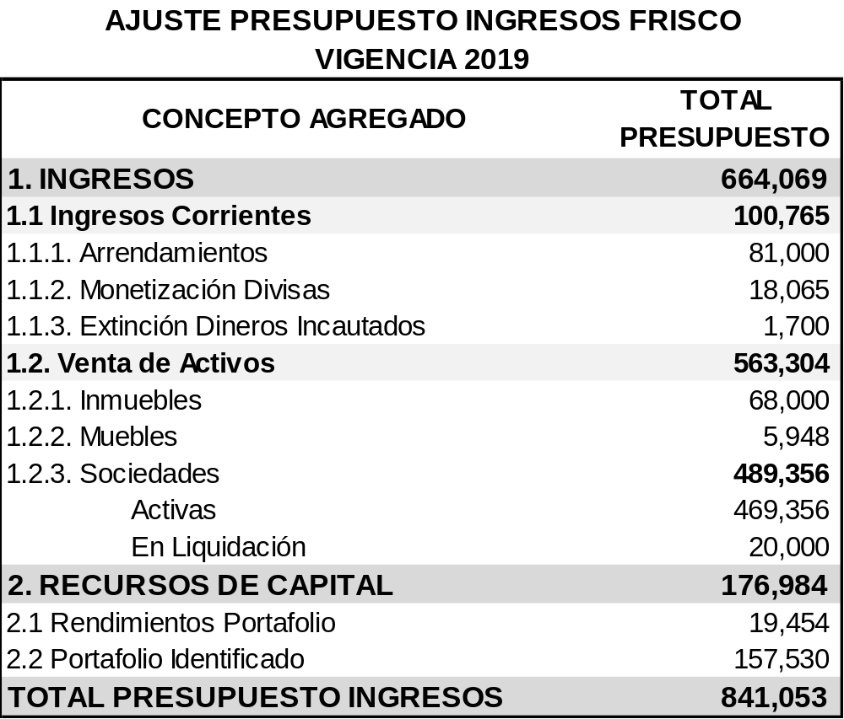
Vicepresidencia Administrativa y Financiera- Gerencia Financiera

Slide 16
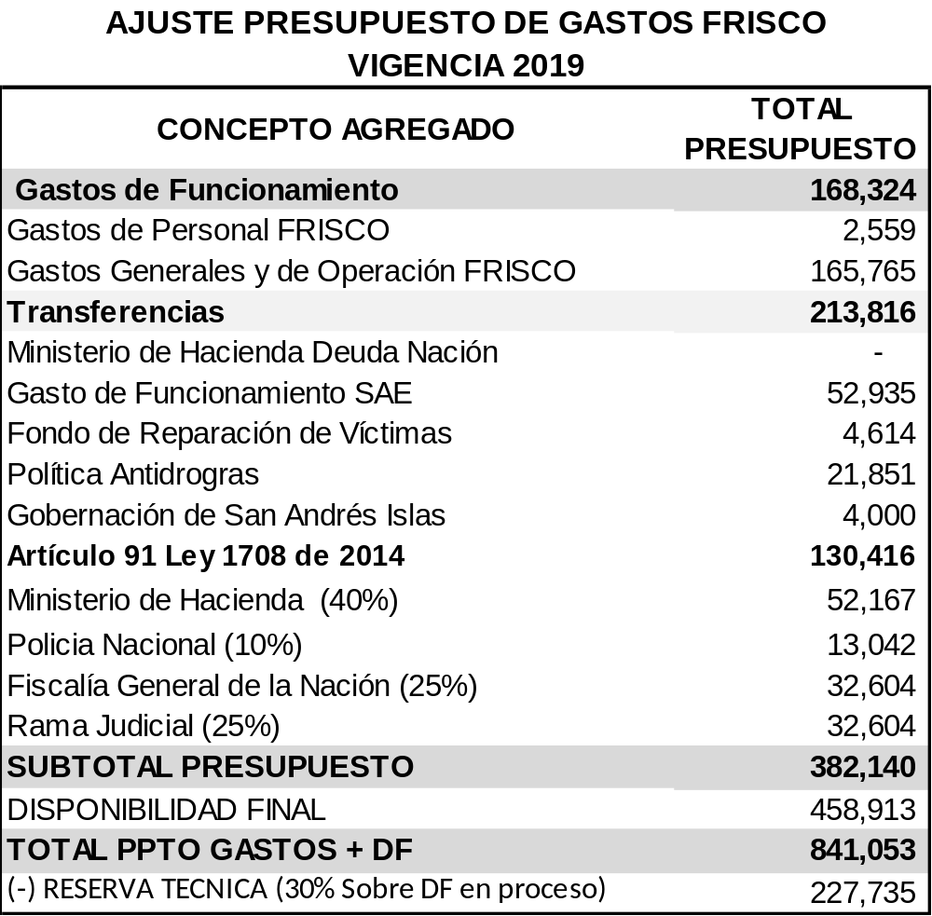
Vicepresidencia Administrativa y Financiera- Gerencia Financiera

Slide 17
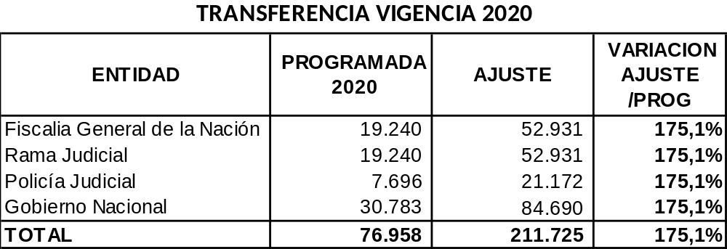
Vicepresidencia Administrativa y Financiera- Gerencia Financiera

Slide 18
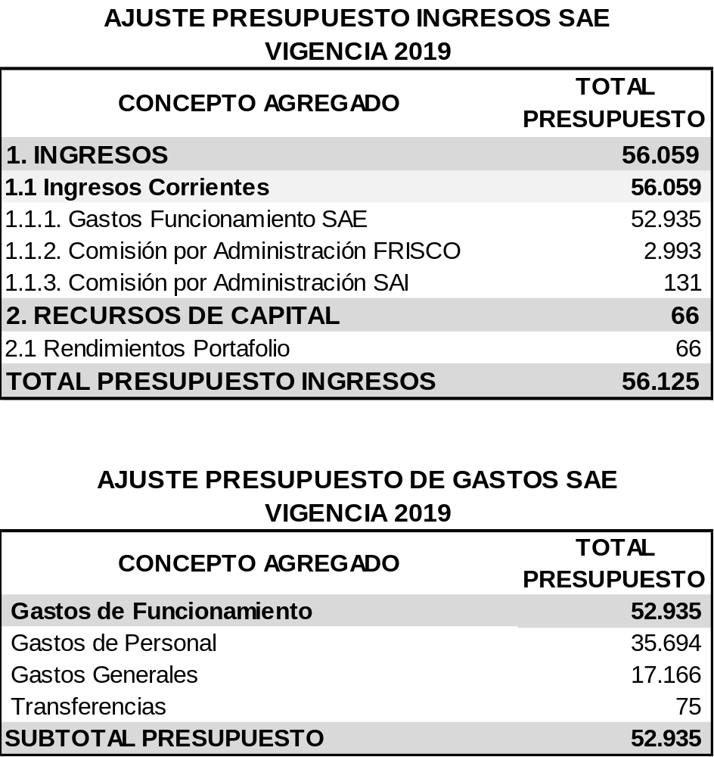
Vicepresidencia Administrativa y Financiera – Gerencia Financiera

Slide 19
4. APOYO ECONÓMICO A EMPLEADOS
Vicepresidencia Administrativa y Financiera- Gerencia Financiera

Slide 20
Auxilio Económico para el fomento de la Educación Formal Superior.
Auxilio Económico para Inscripción y/o actualización en el Registro Abierto de Avaluadores - RAA.
Gerencia de Talento Humano

Slide 21
“Auxilio Económico para el Fomento de la Educación Formal Superior”
Definición
Auxilio económico otorgado a los trabajadores de SAE con el propósito de fomentar la educación formal superior, de modo que se profesionalice la planta y se aumenten los niveles de eficiencia y eficacia en el ejercicio de la función que le corresponde a la sociedad.
Modalidades
Periodicidad.
El apoyo para la educación se aprobará por cada periodo o ciclo y según el presupuesto disponible para la vigencia.
Requisitos
Tipo de Vinculación: Contrato laboral directo con SAE a término indefinido.
Antigüedad (Art. 2.2.10.5 Decreto 1083 de 2015) Mínimo de doce (12) meses continuos al servicio de la entidad.
Evaluación de rendimiento (P-GT2-171 Procedimiento evaluación de rendimiento): calificación sobresaliente en la última evaluación anual de rendimiento.
No sanción disciplinaria: No debe registrar sanción disciplinaria dentro del año inmediatamente anterior.
Presupuesto
El auxilio económico cubre programas de pregrado y postgrado debidamente registrados en el Sistema Nacional de Información de la Educación Superior - SNIES y ofrecidos por instituciones de educación superior autorizadas. Pregrado: técnico, tecnológico y profesional. Postgrado: Especialización, maestría y doctorado. En los núcleos de conocimiento que guarden directa relación con las funciones del empleo.
Proyecto 2019LG263 LP-NA Apoyo a La Educación Formal de los Trabajadores que cursen Formación Avanzada.
Vigencia 2019
$ 240.000.000
El auxilio económico no constituye salario. Artículo 128 CST
Gerencia de Talento Humano

Slide 22
CRITERIOS
Compromiso escrito del trabajador a asistir y permanecer en el programa educativo, a prestar sus servicios a SAE por el mismo periodo de tiempo del ciclo académico que adelanta con el apoyo económico, a compensar el tiempo si adelanta los estudios durante la jornada laboral.
Los pagos se realizarán directamente a la institución de Educación debidamente aprobada por el Ministerio de Educación. En ningún caso se efectuará directamente el giro al colaborador.
No favorecerá en ningún caso a trabajadores que sean beneficiarios de otro apoyo o subsidio otorgado por SAE o cualquier otra entidad. No se aprobarán auxilios para repetir ciclos, programas o niveles académicos.
Si el trabajador decide suspender el actual ciclo de estudio o no continuar al siguiente deberá exponer por escrito a la Gerencia de Talento Humano las razones que a ello conducen con los soportes a que haya lugar. Si las razones expuestas obedecen a fuerza mayor o calamidad deberá manifestar que retomara el programa dentro del año siguiente a aquel en que se dio la suspensión, luego de este tiempo no será tenido en cuenta para nuevas solicitudes.
En caso de reprobar un ciclo del programa académico por inasistencia o por incumplimiento de requerimientos académicos o disciplinarios según el reglamento establecido por la institución educativa, el trabajador no podrá ser tenido en cuenta para presentar nuevas solicitudes y deberá reintegrar el dinero pagado por este concepto.
El otorgamiento del auxilio para un ciclo no constituye la obligación para SAE de dar continuidad o asumir la totalidad del programa académico, si no se cumple con los requisitos y procedimiento establecido.
Aprobaciones hasta agotar los recursos previstos. Se otorga de manera independiente para cada uno de los ciclos que comprende el programa académico.
Gerencia de Talento Humano

Slide 23
Las solicitudes se verificarán de acuerdo al orden de radicación en el sistema disponible para tal fin (actualmente Zeus) con la documentación exigida. Se rechazarán las solicitudes que no estén radicadas en el sistema de información con la documentación completa.
Recepción y Verificación
Prelación
Trabajadores que no hayan sido beneficiados anteriormente con estos apoyos educativos.
Trabajadores que ocupen el nivel de empleo del menor nivel de remuneración.
Madres o padres cabeza de familia.
Orden de Elegibilidad
El trabajador que haya obtenido la calificación de rendimiento mas alta.
El trabajador que obtenga el promedio de notas mas alta.
Sorteo.

Slide 24
El auxilio se otorgará hasta por dos (2) SMMLV, por cada ciclo o periodo académico solicitado, sin exceder el 50% del valor de la matricula.
Monto
Reintegro
Cuando el trabajador inicia un ciclo del programa académico y decide suspenderlo, sin justa causa, o cuando no retoma dentro del año siguiente.
Cuando el trabajador reprueba un ciclo académico por mérito académico o inasistencia, según el reglamento establecido por la institución.
Por sanción disciplinaria impuesta al trabajador , en cumplimiento del Reglamento Interno de la Institución Educativa.
Cuando el trabajador termina su vinculación laboral con SAE sin haber culminado el ciclo académico y sin cumplir con el compromiso de permanencia en la entidad por el tiempo que dure dicho ciclo.
Cuando el trabajador cuenta con una beca que cubre total o parcialmente los costos de inscripción en los programas académicos, y no informó sobre esta situación a Talento Humano.
Gerencia de Talento Humano

Slide 25
Auxilio por Excelencia
El monto máximo será hasta el 50% del valor de la matricula para el primer ciclo, para los restantes periodos hasta un porcentaje igual al promedio de notas obtenido en el ciclo anterior, de acuerdo a la disponibilidad presupuestal, sin superar seis (6) salarios MMLV en todo el programa.
Cubre la totalidad del programa académico, siempre y cuando se acredite el mérito académico, con un promedio igual o superior a 4.0. o su equivalente según la escala de calificaciones por cada ciclo.
Deberá cumplir con los requisitos de acceso, permanencia y graduación.
Deberá corresponder a programas educativos acorde con las funciones del cargo y/o misión SAE.
Deberá cumplir con los requisitos, condiciones y demás previstos para el otorgamiento del Auxilio Económico para el Fomento de la Educación Formal Superior.
Este auxilio se otorgará a tres (3) trabajadores para cursar programas de postgrado (especialización, maestría y doctorado).
Permanencia en la entidad por un tiempo igual y posterior al total del programa académico.
Gerencia de Talento Humano

Slide 26

POBLACIÓN OBJETIVO
Planta actual: 384
36%
Trabajadores sin Educación Superior:
- 140 Aprox. (38 asistenciales y 102 técnicos)
MODALIDAD | ESTUDIAN ACTUALMENTE | INICIAN ESTUDIOS 2020 (*)
MAESTRIA | 3 | 15
ESPECIALIZACIÓN | 18 | 43
PREGRADO | 37 | 12
TECNOLOGO | 5
TECNICO | 1 | 3
 | 64 | 73
Con el presupuesto aprobado para la vigencia 2019 se podrían otorgar:
Hasta 130 auxilios educativos.
3 Auxilios por Excelencia
(*) Fuente: Encuesta de Talento Humano Sep. 2019
$ 240.000.000 para la vigencia 2019
20 a 30 | 72
30 a 40 | 53
Mayores de 40 | 15
 | 140
Edades
Gerencia de Talento Humano

Slide 27
“Auxilio Económico para actualización en el Registro Abierto de Avaluadores - RAA”
Contar con Contrato laboral directo con SAE a término indefinido.
Definición:
Auxilio económico del 50 % del valor de la actualización en el Registro Abierto de Avaluadores - RAA, para los trabajadores de la planta de SAE que de acuerdo con el empleo lo requieran, para el ejercicio de sus funciones.
(Ley 1673 de 2013 “Por la cual se reglamenta la actividad del Avaluador y se dictan otras disposiciones).
Requisitos:
Valor:
50 % del costo de la actualización o ampliación del Registro, a partir del siguiente año después de la Admisión e inscripción. Valor actual de la actualización 1 SMMLV
Contar con el registro en el momento del ingreso a SAE.
Exclusividad para realizar los avalúos solamente para SAE o para quien SAE autorice.
Permanencia en SAE durante el tiempo de vigencia de la actualización del Registro.
Población Objetivo:
16 Trabajadores
El auxilio económico no constituye salario. Artículo 128 CST
Gerencia de Talento Humano

Slide 28
3. Informe Comercial
conjunto SAE – CISA
Vicepresidencia Administrativa y Financiera- Gerencia Financiera

Slide 29
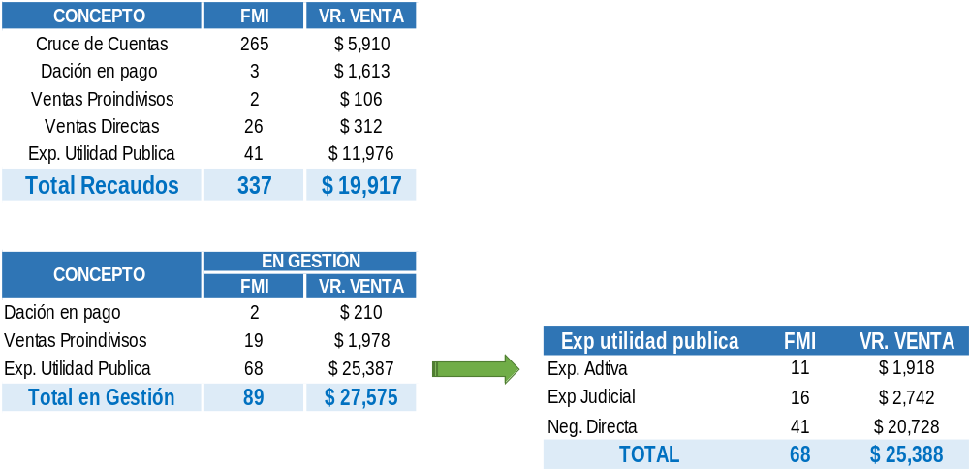
Informe Ventas Directas
Cifras en Millones $
Resumen Proceso Ventas Directas
Detalle Expropiaciones en Gestión
Gerencia Comercial

Slide 30
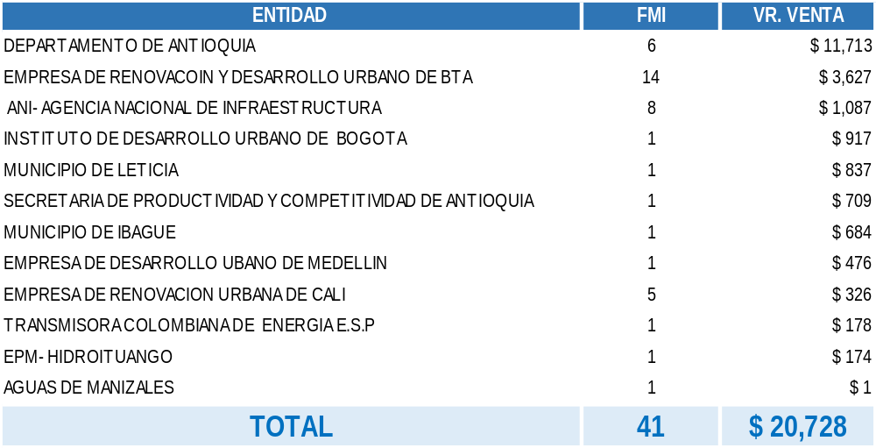
Informe Ventas Directas
Cifras en Millones $
Detalle Entidades en Enajenación Voluntaria.
146
107
858
Gerencia Comercial

Slide 31
Resultados
Comercialización Inmuebles
a Agosto 2019.

Slide 32
Resultado Comercialización Inmuebles – CISA
Cifras en Millones $
Valor venta de inmuebles: $214.603
Cant. Inmuebles Vendidos: 614 Unid. / 781 FMI.
5%
10%
21%
48%
16%
454 Unidades vendidas han sido Extintas y representan el 90% del valor de las ventas aportando $192.898
154 Unidades vendidas han sido por Enajenación Temprana y representan el 9% de las ventas aportando $18.332
6 Unidades vendidas han sido Sociales y representan el 2% del valor de las ventas, aportando $3.372
De los inmuebles vendidos (407 unidades), son de uso de vivienda, aportando $149.917,1 (70%)
Fuente de la información – CISA informe a corte 31 de agosto 2019
Gerencia Comercial

Slide 33



Resultado Comercialización Inmuebles – CISA
Cifras en Millones $
En puja
Oferta Aprobada
Unid.
F.M.I.
Valor
Unid.
F.M.I.
Valor
Vivienda
3
5
$471,6
3
3
$274,4
Comercial
3
6
$565,9
2
2
$170,1
Terrenos
1
1
$278.5
5
5
$444,5
7
12
$1.316,0
Se recibe oferta por 3 inmuebles de enajenación temprana $462,2
Se recibe oferta por 4 inmuebles Extintos $853,8
Se aprobaron ofertas por 4 inmuebles Extintos $317.1
Se aprobó oferta por 1 inmueble enajenación temprana $127.4
3 de las 5 unidades con oferta aprobada son de uso comercial.
Fuente de la información – CISA informe a corte 31 de agosto 2019
Gerencia Comercial

Slide 34
Inmuebles disponibles para venta
Unidades Comerciales 1.111 Valor: $416.003
Cifras en Millones $
Tipo de inmueble
Rango Valor.
Regionales
55%
13%
333
20%
30%
15%
15%
22%
146
107
858
30%
Fuente de la información – CISA informe a corte 31 de agosto 2019
Gerencia Comercial

Slide 35
Informe Ejecución Contrato Interadministrativo SAE
Vicepresidencia de Negocios

Slide 36
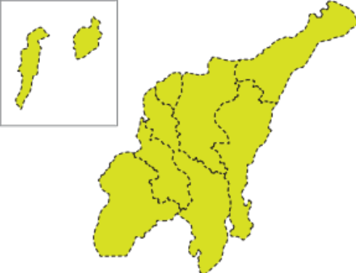
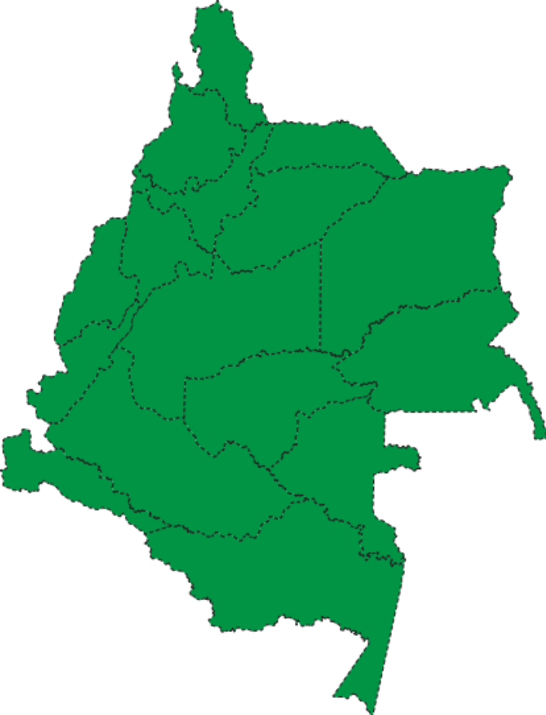



Primarios
R:0
G:96
B:91
R:145
G:133
B: 95
Inmuebles
Cartera
Proyectos Especiales
Segundarios
R:252
G:203B: 16
R: 207
G:194
B: 144
R:240
G:237
B: 220
R:145
G:147
B: 150
R:172
G:146
B: 43
R:236
G:108
B:21
R:35
G:103
B:126
Generalidades
Estado Jurídico | No. Inm. | Precio Base de Venta
Extintos | 32 | $ 18,756
Enaj. Temp. | 249 | $ 33,565
TOTALES | 281 | $ 52,321
Consolidado
Sucursal | No. Inm. | Precio Base de Venta
BOGOTÁ | 332 | $ 171,648
BARRANQUILLA | 281 | $ 52,321
CALI | 324 | $ 151,779
MEDELLÍN | 174 | $ 40,256
TOTALES | 1,111 | $ 416,003
Estado Jurídico | No. Inm. | Precio Base de Venta
Extintos | 59 | $ 13,112
Enaj. Temp. | 115 | $ 27,144
TOTALES | 174 | $ 40,256
Estado Jurídico | No. Inm. | Precio Base de Venta
Extintos | 99 | $ 65,963
Enaj. Temp. | 225 | $ 85,815
TOTALES | 324 | $ 151,779
Estado Jurídico | No. Inm. | Precio Base de Venta
Extintos | 122 | $ 107,894
Enaj. Temp. | 210 | $ 63,754
TOTALES | 332 | $ 171,648
El 66% de las ventas corresponden a inmuebles con vocación de vivienda y el 18% a lotes

Slide 37




Primarios
R:0
G:96
B:91
R:145
G:133
B: 95
Inmuebles
Cartera
Proyectos Especiales
Segundarios
R:252
G:203B: 16
R: 207
G:194
B: 144
R:240
G:237
B: 220
R:145
G:147
B: 150
R:172
G:146
B: 43
R:236
G:108
B:21
R:35
G:103
B:126
Ventas por Tipo de inmueble
406
$ 100,129
Vivienda
100
$ 27,594
Comercial
108
$ 86,880
Lotes
TOTAL
614
$ 214,603
Corte: agosto 31 de 2019
Valores en millones de pesos

Slide 38
PORTAFOLIO DISPONIBLE

Slide 39




Primarios
R:0
G:96
B:91
R:145
G:133
B: 95
Inmuebles
Cartera
Proyectos Especiales
Segundarios
R:252
G:203B: 16
R: 207
G:194
B: 144
R:240
G:237
B: 220
R:145
G:147
B: 150
R:172
G:146
B: 43
R:236
G:108
B:21
R:35
G:103
B:126
Portafolio disponible por valor
Mercado Objetivo
Asesores Comerciales
Mercado Objetivo
Gerentes de Sucursales
Menor a $200 mill.
$1,000 a $10,000 mill.
692 Inm.
13%
50 Inm.
22%
$53,333 mill.
$90,588 mill
$200 a $500 mill.
271 Inm.
Inmuebles Disponibles
Mayor a $10,000 mill.
20%
$82,902 mill.
6 Inm.
30%
$416,003 mill.
$124,368 mill
$500 a $1,000 mill.
92 Inm.
1,111 Inm.
52%
16%
$64,811 mill.
48%
56 Inm.
$214,956 mill
Corte: agosto de 2019
*Valores en millones de pesos
No incluye inmuebles en Puja

Slide 40

Inmuebles con saldo Mayores a $1.000 Millones
(Estrategia = Gerentes de Sucursal)
Sucursal | No. Inm. | Precio Base de Venta
BOGOTÁ | 29 | $ 104,297
BARRANQUILLA | 6 | $ 21,991
CALI | 17 | $ 82,764
MEDELLÍN | 4 | $ 5,904
TOTALES | 56 | $ 214,956
Estado Jurídico | Tipo de Inmueble | No. Inm. | Precio Base de Venta
EXTINTOS | VIVIENDA | 17 | $ 36,107
 | COMERCIAL | 6 | $ 19,658
 | LOTES | 5 | $ 84,296
ENAJENACIÓN TEMPRANA | VIVIENDA | 17 | $ 30,918
 | COMERCIAL | 9 | $ 12,541
 | LOTES | 2 | $ 31,436
TOTALES |  | 56 | $ 214,956
Estado Jurídico | No. Inm. | Precio Base de Venta
EXTINTOS | 28 | $ 140,061
ENAJENACIÓN TEMPRANA | 28 | $ 74,895
TOTALES | 56 | $ 214,956
Top 10

Slide 41
Top 10 - Inmuebles con saldo Mayores a $1.000 Millones
(Estrategia = Gerentes de Sucursal)
No. | Nombre | Ciudad | Tipo | Estado Jurídico | Precio Venta | Estado Ocupación | Tiempo Inventario
1 | Saucos | Chía | Lote | Extinto | $ 37,254 | Desocupado | 1 - 2 años
2 | Club San Fernando | Cali | Lote | Enajenación Temprana | $ 30,092 | Desocupado | 0 - 6 meses
3 | Morumbi | Cali | Lote | Extinto | $ 16,923 | Arrendado | 6 - 12 meses
4 | Casa Calle 92 | Bogotá | Lote | Extinto | $ 14,930 | Desocupado | 1 - 2 años
5 | Lote Yumbo | Yumbo | Lote | Extinto | $ 13,901 | Arrendado | + de 2 años
6 | Titos Bolos | Barranquilla | Local | Extinto | $ 11,268 | Arrendado | 1 - 2 años
7 | Casa Calle 93 | Bogotá | Casa | Extinto | $ 5,616 | Desocupado | 1 - 2 años
8 | Calle del Tejadillo | Cartagena | Casa | Enajenación Temprana | $ 4,951 | Desocupado | 0 - 6 meses
9 | Casa Santa Bárbara | Bogotá | Casa | Extinto | $ 3,482 | Desocupado | 1 - 2 años
10 | Casa redonda Santa Bárbara | Bogotá | Casa | Extinto | $ 3,429 | Desocupado | 1 - 2 años
TOTALES |  |  |  |  | $ 130,546

Slide 42




Primarios
R:0
G:96
B:91
R:145
G:133
B: 95
Inmuebles
Cartera
Proyectos Especiales
Segundarios
R:252
G:203B: 16
R: 207
G:194
B: 144
R:240
G:237
B: 220
R:145
G:147
B: 150
R:172
G:146
B: 43
R:236
G:108
B:21
R:35
G:103
B:126
Disponible por Estado Jurídico
312
49%
$ 205,725
Extintos
799
51%
$ 210,278
Enajenación Temprana
TOTAL
1,111
$ 416,003
Corte: agosto de 2019
Valores en millones de pesos

Slide 43






Primarios
R:0
G:96
B:91
R:145
G:133
B: 95
Inmuebles
Cartera
Proyectos Especiales
Segundarios
R:252
G:203B: 16
R: 207
G:194
B: 144
R:240
G:237
B: 220
R:145
G:147
B: 150
R:172
G:146
B: 43
R:236
G:108
B:21
R:35
G:103
B:126
Disponible por Estado de ocupación
406
53%
$ 219,320
Desocupado
121
18%
$ 75,079
Arrendado
584
29%
$ 121,605
Ocupación Ilegal
TOTAL
1,111
$ 416,003
Corte: agosto de 2019
Valores en millones de pesos

Slide 44
Primarios
R:0
G:96
B:91
R:145
G:133
B: 95
Inmuebles
Cartera
Proyectos Especiales
Segundarios
R:252
G:203B: 16
R: 207
G:194
B: 144
R:240
G:237
B: 220
R:145
G:147
B: 150
R:172
G:146
B: 43
R:236
G:108
B:21
R:35
G:103
B:126
Ocupación por Estado Jurídico
Estado Jurídico | Tipo de Inmueble | No. Inm. | Precio Base de Venta
DESOCUPADO | EXTINTOS | 131 | $ 115,574
 | ENAJENACIÓN TEMPRANA | 275 | $ 103,746
SUBTOTAL |  | 406 | $ 219,320
ARRENDADO | EXTINTOS | 89 | $ 69,692
 | ENAJENACIÓN TEMPRANA | 32 | $ 5,386
SUBTOTAL |  | 121 | $ 75,079
TOTALES |  | 527 | $ 294,399
Corte: agosto de 2019
Valores en millones de pesos

Slide 45
Primarios
R:0
G:96
B:91
R:145
G:133
B: 95
Inmuebles
Cartera
Proyectos Especiales
Segundarios
R:252
G:203B: 16
R: 207
G:194
B: 144
R:240
G:237
B: 220
R:145
G:147
B: 150
R:172
G:146
B: 43
R:236
G:108
B:21
R:35
G:103
B:126
Disponible por Tipo de inmueble
858
55%
$ 228,103
Vivienda
146
15%
$ 63,541
Comercial
107
30%
$ 124,360
Lotes
TOTAL
1,111
$ 416,003
Corte: agosto de 2019
Valores en millones de pesos

Slide 46
Primarios
R:0
G:96
B:91
R:145
G:133
B: 95
Inmuebles
Cartera
Proyectos Especiales
Segundarios
R:252
G:203B: 16
R: 207
G:194
B: 144
R:240
G:237
B: 220
R:145
G:147
B: 150
R:172
G:146
B: 43
R:236
G:108
B:21
R:35
G:103
B:126
Tipo de inmueble por Estado Jurídico
Tipo de Inmueble | Estado Jurídico | No. Inm. | Precio Base de Venta
 | EXTINTOS | 251 | $ 88,260
 | ENAJENACIÓN TEMPRANA | 607 | $ 139,843
SUBTOTAL |  | 858 | $ 228,103
 | EXTINTOS | 19 | $ 86,218
 | ENAJENACIÓN TEMPRANA | 88 | $ 38,142
SUBTOTAL |  | 107 | $ 124,360
TOTALES |  | 965 | $ 352,462
Vivienda
Lotes
Corte: agosto de 2019
Valores en millones de pesos

Slide 47

Primarios
R:0
G:96
B:91
R:145
G:133
B: 95
Inmuebles
Cartera
Proyectos Especiales
Segundarios
R:252
G:203B: 16
R: 207
G:194
B: 144
R:240
G:237
B: 220
R:145
G:147
B: 150
R:172
G:146
B: 43
R:236
G:108
B:21
R:35
G:103
B:126
Disponible por tiempo en inventario
54%
Rango
No. Inm.
Precio de Venta
%
0 a 6 meses
375
$118,719
29%
6 a 12 meses
475
$106,086
26%
1 a 2 años
138
$129,607
31%
2 a 3 años
64
$17.317
4%
Más de 3 años
59
$44,274
11%
TOTAL
1,111
$ 416,003
Corte: julio de 2019
Porcentaje sobre número de inmuebles
Valores en millones de pesos

Slide 48
Primarios
R:0
G:96
B:91
R:145
G:133
B: 95
Inmuebles
Cartera
Proyectos Especiales
Segundarios
R:252
G:203B: 16
R: 207
G:194
B: 144
R:240
G:237
B: 220
R:145
G:147
B: 150
R:172
G:146
B: 43
R:236
G:108
B:21
R:35
G:103
B:126
Top 10 mayores a 2 años
Valores en millones de pesos
No. | Nombre | Ciudad | Tipo | Precio Venta | Precio con descuento | Estado Ocupación | Tiempo Inventario
1 | Lote Yumbo | Yumbo | Lote | $ 13,901 | $ 11,963 | Arrendado | más de 3 años
2 | Iron Stell | Bogotá | Bodega | $ 3,357 | $ 3,201 | Desocupado | más de 3 años
3 | Santa Ana | Bogotá | Apartamento | $ 2,641 | $ 2,398 | Desocupado | más de 3 años
4 | Finca La Viga | Cali | Finca | $ 2,130 | $ 2,020 | Desocupado | 2 - 3 años
5 | Apartamento Sierra Alta | Medellín | Apartamento | $ 1,968 | $ 1,858 | Desocupado | más de 3 años
6 | Apartamento Unicentro | Bogotá | Apartamento | $ 1,952 | $ 1,847 | Desocupado | 2 - 3 años
7 | Apartamento Corales | Medellín | Apartamento | $ 1,543 | $ 1,460 | Arrendado | más de 3 años
8 | Casa Ciudad Jardín | Cali | Casa | $ 1,456 | $ 1,364 | Desocupado | más de 3 años
9 | Casa Leticia | Leticia | Casa | $ 1,358 | $ 1,291 | Desocupado | 2 - 3 años
10 | Lote Cañasgordas | Cali | Lote | $ 1,289 | $ 1,162 | Desocupado | más de 3 años
TOTALES |  |  |  | $ 31,595 | $ 28,564
Corte: agosto de 2019
51% del disponible mayor a 2 años

Slide 49
4. Informe de Gestión de Sociedades
Vicepresidencia de Sociedades

Slide 50
Total Sociedades y Establecimientos de Comercio:
1926
Activas:
830
Inmuebles GSA:
2.215
De Papel:
846
En Liquidación:
1096
Con Activos:
250
Inmuebles GSL:
1.801
Total Inmuebles Vicepresidencia:
4.016
Vicepresidencia de Sociedades

Slide 51
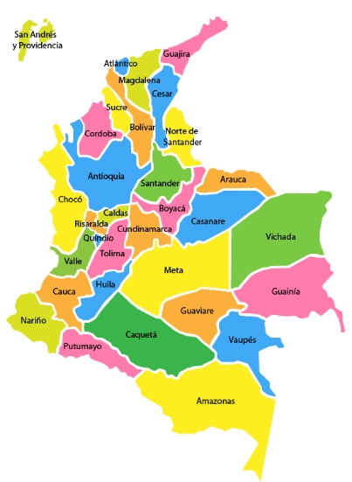
DEPARTAMENTO | NUMERO | PORCENTAJE
BOGOTÁ D.C. | 447 | 23.21%
VALLE | 429 | 22.27%
ANTIOQUIA | 289 | 15.01%
ATLANTICO | 101 | 5.24%
BOLIVAR | 60 | 3.12%
META | 60 | 3.12%
SAN ANDRES Y PROVIDENCIA | 59 | 3.06%
MAGDALENA | 58 | 3.01%
CUNDINAMARCA | 38 | 1.97%
NORTE DE SANTANDER | 38 | 1.97%
RISARALDA | 37 | 1.92%
CALDAS | 32 | 1.66%
CESAR | 29 | 1.51%
CORDOBA | 27 | 1.40%
GUAJIRA | 24 | 1.25%
CHOCO | 23 | 1.19%
NARIÑO | 23 | 1.19%
HUILA | 18 | 0.93%
SANTANDER | 18 | 0.93%
TOLIMA | 16 | 0.83%
AMAZONAS | 15 | 0.78%
ARAUCA | 13 | 0.67%
CASANARE | 13 | 0.67%
CAUCA | 11 | 0.57%
BOYACA | 10 | 0.52%
SUCRE | 10 | 0.52%
QUINDIO | 9 | 0.47%
CAQUETA | 8 | 0.42%
PUTUMAYO | 6 | 0.31%
GUAVIARE | 3 | 0.16%
GUAINIA | 2 | 0.10%
TOTAL | 1926 | 100.00%
INVENTARIO GERENCIA DE SOCIEDADES EN LIQUIDACION A 20 DE FEBRERO 2019
Vicepresidencia de Sociedades
Vicepresidencia de Sociedades

Slide 52
GERENCIA DE SOCIEDADES ACTIVAS
Gerencia de Sociedades Activas

Slide 53
INVENTARIO SOCIEDADES ACTIVAS
Total:
830
Sociedades 100% FRISCO:
456
En proceso:
446
En proceso:
320
Extinción de dominio:
12
participación menor al 100%:
42
En proceso:
34
Extinción de dominio:
8
Extinción de dominio:
10
Establecimientos de comercio:
332
Gerencia de Sociedades Activas

Slide 54
INVENTARIO GERENCIA DE SOCIEDADES EN LIQUIDACION A 20 DE FEBRERO 2019
Vicepresidencia de Sociedades
Gerencia de Sociedades Activas

Slide 55
Gerencia de Sociedades Activas

Slide 56
Gerencia de Sociedades Activas

Slide 57
Inmuebles Sociales
2.215
PRODUCTIVIDAD
URBANO |  | RURAL
Productivo | 1199 | Productivo | 350
Improductivo | 336 | Improductivo | 163
Operación directa | 4 | Operación directa | 17
Devolución | 91 | Devolución | 19
Ingreso | 12 | Ingreso | 19
No sociales | 0 | No sociales | 5
TOTAL | 1642 | TOTAL | 573
VALOR CATASTRAL
URBANO |  | RURAL
$ 548,805,607,421 |  | $ 269,526,971,929
Inmuebles | 1503 | Inmuebles | 497
Gerencia de Sociedades Activas

Slide 58
ESTADO DE ADMINISTRACIÓN
OBSERVACIÓN |  | Sociedades y Establecimientos de Comercio
Gestión completa en cuanto al nombramiento, posesión, entrega, inscripción en cámara y diagnóstico |  | 243
Pendientes de Resolución |  | 64
Pendientes de Posesión | Por Asignación (72) | 110
 | Por Ratificación (38)
Pendientes de Entrega |  | 17
Pendientes de Diagnóstico | Antes del Término (5) | 90
 | Vencido el Término (85)
Pendientes de Inscripción en Cámara de Comercio |  | 17
Asignaciones solicitadas |  | 21
Determinar viabilidad |  | 125
Sociedades para descargar del sistema: Devolución o Venta |  | 27
Casos para informar a Aseguramiento (Establecimientos dependientes) |  | 3
En proceso de traslado a la Ger. Soc. en Liquidación |  | 24
Participación |  | 22
En proceso de registro en sistema por incautación reciente |  | 67
TOTAL |  | 830
Gerencia de Sociedades Activas

Slide 59
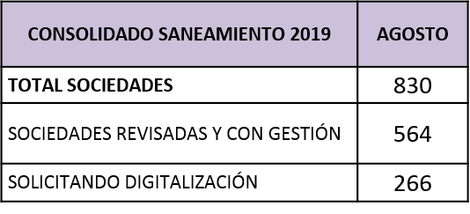
ACTIVIDADES DE CIRCULARIZACIÓN
ENTIDADES | No. Solicitudes
FISCALÍA | 51
CÁMARA DE COMERCIO | 15
BANCO AGRARIO | 12
DIRECCION DE IMPUESTOS Y ADUANAS NACIONALES | 21
INSTITUTO NACIONAL DE VIGILANCIA | 2
INVIMA | 19
MINISTERIO DE TRANSPORTE | 13
SECRETARIA DE HACIENDA MUNICIPAL | 10
SECRETARIA DISTRITAL DE HACIENDA | 10
SUPERINTENDENCIA DE INDUSTRIA Y COMERCIO | 19
SUPERINTENDENCIA DE NOTARIADO Y REGISTRO | 13
SUPERINTENDENCIA DE SOCIEDADES | 12
TOTAL GENERAL | 131
No. SOLICITUDES PENDIENTES | 400
SOCIEDADES
SOLICITAR ACTA DE MATERIALIZACIÓN | 157
SOLICITAR INSCRIPCIÓN DE MEDIDAS | 42
SOLICITAR RESOLUCIÓN DE INICIO | 15
ESTABLECIMIENTOS DE COMERCIO
SOLICITAR ACTA DE MATERIALIZACIÓN | 9
SOLICITAR INSCRIPCIÓN DE MEDIDAS | 12
SOLICITAR RESOLUCIÓN DE INICIO | 26
INMUEBLES SOCIALES
SOLICITAR ACTA DE MATERIALIZACIÓN | 98
SOLICITAR INSCRIPCIÓN DE MEDIDAS | 41
Gerencia de Sociedades Activas

Slide 60
TOTAL ASAMBLEAS REALIZADAS A NIVEL DEL ÁREA DE SOCIEDADES ACTIVAS PERÍODO (2017-2019)
AÑO | N° DE ASAMBLEAS
2017 | 242
2018* | 218
2019 | 268
Gerencia de Sociedades Activas

Slide 61
Construcción de un portal de depositarios de sociedades Se proyectó la construcción de una herramienta tecnológica que permita administrar de manera eficiente la información contable y financiera de las sociedades administradas por SAE, logrando:
I) Capturar datos contables detallados históricos y actuales para conocer su realidad económica.
ii) Desde la perspectiva de análisis financiero, realizar un diagnóstico inicial de la situación financiera de las sociedades mediante la visualización de las principales razones financieras y su evolución a través del tiempo, permitiendo la comparación de los resultados financieros de cada sociedad con el resultado promedio del sector económico.
iii) Control oportuno a la gestión de los depositarios y liquidadores, a través de reportes estratégicos facilitando a la Entidad la toma de decisiones gerenciales.
A la fecha se ha logrado consolidar el primer objetivo. Al respecto, se actualizó el portal de depositarios con el fin de que los depositarios provisionales presentaran los estados financieros conforme con la ley 1314 de 2009. Se logró la actualización de los diferentes PUC como son: PUC comercial - PUC de instituciones de educación superior - PUC del sector cooperativo - PUC de instituciones de la salud.
Se creó la cartilla/instructivo con el paso a paso para el cargue de la información financiera con sus anexos en el portal de depositarios
Gerencia de Sociedades Activas

Slide 62
INFORMACIÓN MATRIX/PORTAL DE DEPOSITARIOS
TIPOLOGÍA DE LA INFORMACIÓN | SOCIEDADES | ESTABLECIMIENTOS DE COMERCIO | TOTAL
CARGADAS | 254 | 21 | 275
VALIDAS | 176 | 13 | 189
Gerencia de Sociedades Activas

Slide 63
MODELO PUNTUACIÓN-Z ORIGINA
Gerencia de Sociedades Activas

Slide 64
Implementación de una Metodología de análisis financiero
Se implementó el uso de la metodología Modelo de puntuación-z como técnica que elabora un modelo cuantitativo a una empresa comparándola con otras del mismo sector, identificando los betas, los cuales dependiendo de la puntuación, predicen una posible bancarrota. Este ejercicio se desarrolla manteniendo la premisa de que dicha empresa desarrolla un negocio en marcha.
El modelo de Altman es un modelo lineal, que después de varias estimaciones, presenta el siguiente conjunto de variables formadas por razones financieras y la siguiente forma funcional para empresas privadas que no se cotizan en bolsa
A la fecha se ha aplicado a un total de 178 sociedades
Gerencia de Sociedades Activas

Slide 65
Metodología
Variables:
x1= Capital de trabajo neto/activos totales
x2= Utilidades retenidas/activos totales
x3= Utilidad Antes de Intereses e Impuestos/activos totales
x4= Valor en libro del capital contable total/valor en libro de los pasivos totales
x5= Ventas/activos totales
Donde:
Z = 0,717X1 + 0,84X2 + 03.107X3 + 0,420X4 + 0,998X5
Gerencia de Sociedades Activas

Slide 66
Metodología
De la ecuación lineal anterior se obtiene que:
Límites | Descripción
Z ≤ 1,21 | Alta Probabilidad de quiebra, indica que la empresa prácticamente incurrirá en quiebra, normalmente una empresa no recupera su solvencia si se encuentra con un resultado de esta naturaleza.
1,21 < Z < 2,90 | Zona gris, corresponde a la zona gris defina por Edward Altman, donde existe alguna probabilidad de quiebra, más evidente entre más cercano esté el resultado al límite inferior determinado en la función.
Z ≥ 2,90 | Baja probabilidad de quiebra; probablemente la empresa no tendrá problemas de solvencia en el corto y mediano plazos.
Gerencia de Sociedades Activas

Slide 67
MODELO DE PUNTUACIÓN-Z2 ORIGINA (Empresas comerciales y/o servicios)
Para el caso de empresas comerciales y de servicio, se presenta una modificación a la ecuación lineal y sus rangos, de la siguiente manera:
Z = 6.56X1 + 3.26X2 + 6.72X3 + 1.05X4
Donde si:
Z ≤ 1,10 Alta Probabilidad de quiebra el siguiente año
1,10<Z<2,60 Zona gris (Se debe observar que tan cerca está a cada rango)
Z ≥ 2,60 Baja probabilidad de quiebra en el corto y mediano plazo
Gerencia de Sociedades Activas

Slide 68
CATEGORIZACIÓN DE SOCIEDADES Y ESTABLECIMIENTOS
HIPÓTESIS DE NEGOCIO EN MARCHA
CATEGORÍA | N° SOCIEDADES | N° ESTABLECIMIENTOS
A | 20 | 0
B | 54 | 0
C | 133 | 41
SIN CLASIFICAR | 3
TOTAL | 210 | 41
 | 251
Gerencia de Sociedades Activas

Slide 69
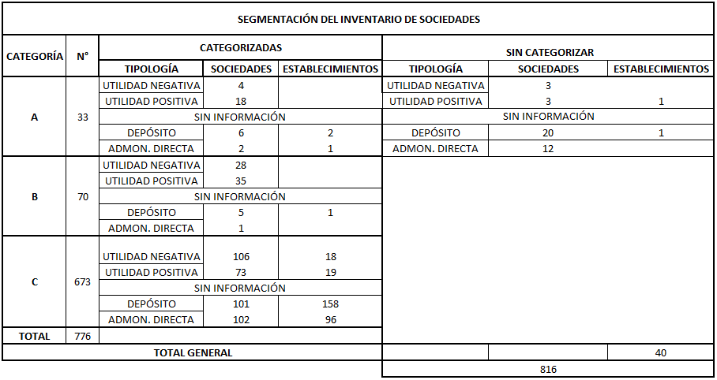
CATEGORIZACIÓN DE SOCIEDADES Y ESTABLECIMIENTOS
Gerencia de Sociedades Activas

Slide 70
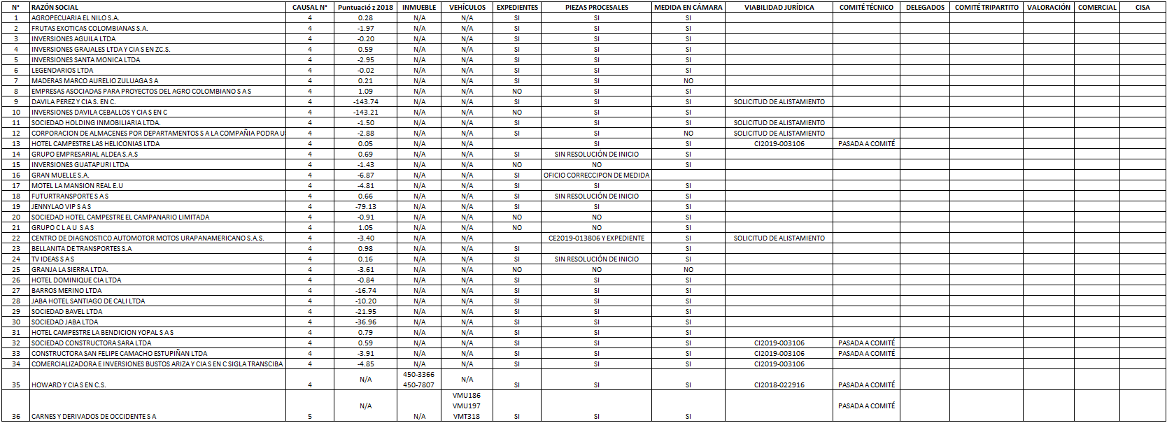
AVANCES DEL PROCESO DE ENAJENACIÓN TEMPRANA – 178 SOCIEDADES EVALUADAS POR METODOLOGIA Z
Gerencia de Sociedades Activas

Slide 71
GERENCIA DE SOCIEDADES
EN LIQUIDACION
30 de Agosto de 2019
Gerencia de Sociedades en Liquidación

Slide 72
Inventario Gerencia sociedades en liquidación
CLASIFICACION SOC. EN LIQUIDACION EXTINTAS
Con activos
82
Con activos NO representativos
29
Con activo NO realizable
1
112
Extintas
Sociedades en liquidación con activos
250
138
En proceso
CLASIFICACION SOC. EN LIQUIDACION EN PROCESO
Con activos
95
Con activos NO representativos
36
Con activo por definir en E.D
7
55
Extintas
1096
Sociedades de papel
490
435
En proceso
0
Extintos
Establecimientos de comercio de papel
356
356
En proceso
Gerencia de Sociedades en Liquidación

Slide 73
ASIGNACION DEPOSITARIOS | SOCIEDADES
SOCIEDADES 100% FRISCO CON DEPOSITARIOS NOMBRADOS | 208
SOCIEDADES PENDIENTES NOMBRAMIENTO POR NUEVOS INGRESOS | 15
SOCIEDADES NOMBRAMIENTO - CASOS ESPECIALES | 1
DESIGNACIÓN DEPOSITARIOS
En la vigencia 2019 se han realizado 1026 asambleas
SISTEMAS DE ADMINISTRACIÓN
REALIZACIÓN DE ASAMBLEAS
Del 100% del inventario de la Gerencia se encuentra cargado en el portal el 99% de la información de las sociedades correspondiente a 1082 activos.
PORTAL DEPOSITARIOS
Gerencia de Sociedades en Liquidación

Slide 74
Comercialización de activos
Gerencia de Sociedades en Liquidación

Slide 75
Alistamiento Inmuebles extintos
INMUEBLES CON VIABILIDAD JURIDICA
741
PARA AVALUOS GERENCIA TECNICA CON CARGO A LAS SOCIEDADES
741
AVALUOS ELABORADOS Y APROBADOS POR TECNICA
34
TRANSFERIDOS A CISA
12
AVALUOS SOLICITADOS
502
TOTAL INMUEBLES EXTINTOS
781
PENDIENTES DE CARGUE EN EL APLICATIVO POR FALLAS EN EL SISTEMA
22
EN TRAMITE DE SOLICITAR
205
INMUEBLES EN SANEAMIENTO JURÍDICO
40
.
Gerencia de Sociedades en Liquidación

Slide 76
Alistamiento Inmuebles en proceso
INMUEBLES CON VIABILIDAD JURIDICA
567
INMUEBLES APROBADOS COMITÉ DE ENAJENACIÓN
318
AVALUOS ENTREGADOS Y APROBADOS
72
TOTAL INMUEBLES EN PROCESO
1020
AVALUOS EN TRAMITE DE SOLICITAR
109
INMUEBLES EN PROCESO DE PRESENTACIÓN AL COMITÉ
249
AVALUOS SOLICITADOS
209
TRANSFERIDOS A CISA
13
PENDIENTES DE CARGUE EN EL APLICATIVO POR FALLAS EN EL SISTEMA
59
EN TRÁMITE DE VIABILIDAD JURIDICA
453
Gerencia de Sociedades en Liquidación

Slide 77
Inventario
Sociedades y Establecimientos de papel
Gerencia de Sociedades en Liquidación

Slide 78
Inventario sociedades de papel
(Anterior- corte 30/05/2019)
Inventario
Inventario consolidado
1016
Diagnóstico
circularización
Sociedades canceladas
122
Establecimientos cancelados
48
Establecimientos de comercio de papel
404
Sociedades de papel
612
Gerencia de Sociedades en Liquidación

Slide 79
Inventario Consolidado
846
Sociedades de papel
490
Las 55 sociedades se encuentran en acto administrativo de cierre en espera que la Cámara de Comercio realice la cancelación solicitada
Establecimientos de comercio de papel
356
sociedades extintas
55
En proceso
435
En etapa 6
333
El total de establecimientos se encuentra listo para la cancelación de matricula una vez se apruebe la modificación de la ley que nos autorice para ello.
El total de sociedades se encuentra listo para la cancelación de matricula una vez se apruebe la modificación de la ley que nos autorice para ello.
Sociedades en saneamiento
102
Se proyecta el cierre de estas sociedades para febrero de 2020 teniendo en cuenta que toma 6 meses la circularización
Inventario sociedades de papel (Actual)
Gerencia de Sociedades en Liquidación

Slide 80
Conclusiones Inventario sociedades de papel
Se proyecta disminuir el inventario de sociedades en liquidación, a Febrero de 2020, en 388 sociedades.
Una vez sea expedido el decreto reglamentario se cancelará la totalidad de establecimientos de comercio administrados como de papel (356)
Se proyecta el cierre definitivo del total de establecimientos de comercio dependientes de sociedades de papel administradas.
Se estima que para el primer semestre de 2020 se termine la recolección de inventarios de establecimientos de comercio que ocupan inmuebles de terceros (retoma) no vinculados al proceso de extinción de dominio.
Se van a cancelar un total de 744 activos
Gerencia de Sociedades en Liquidación

Slide 81
Sociedades en liquidación con activos
Gerencia de Sociedades en Liquidación

Slide 82
Sociedades con activos
Etapa sociedades
Valor patrimonial
Gerencia de Sociedades en Liquidación

Slide 83
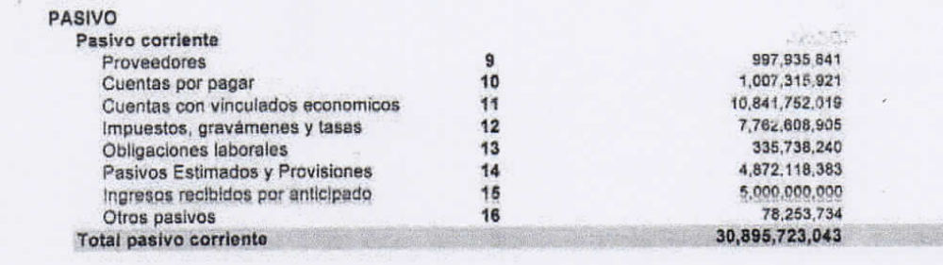
Sociedades con activos
SOCIEDADES EN LIQUIDACION
250
SOCIEDADES CON CIERRE DEFINITIVO
15
SOCIEDADES EN PROCESO DE CIERRE
5
Resultados
Problemática
Se encuentra una sociedad con un pasivo superior a los 30.000 MILLONES.
Compañía Hotel El Prado- sociedad con un pasivo a corte Diciembre 2018 de:
Gerencia de Sociedades en Liquidación

Slide 84
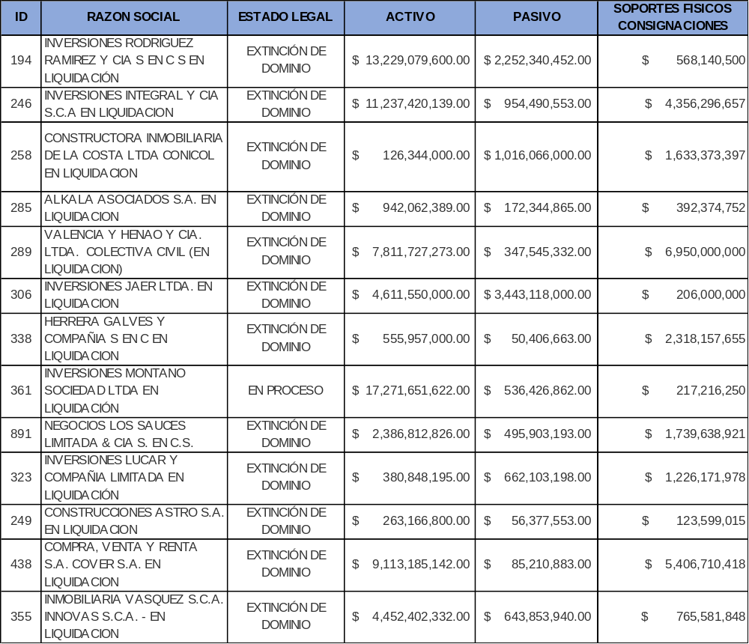
Sociedades con recursos en el FRISCO por venta de activos por parte de la D.N.E por valor de 64.000 millones, a la fecha se encuentran 13 sociedades con comprobantes de consignación al FRISCO de activos vendidos por la extinta D.N.E
Gerencia de Sociedades en Liquidación

Slide 85
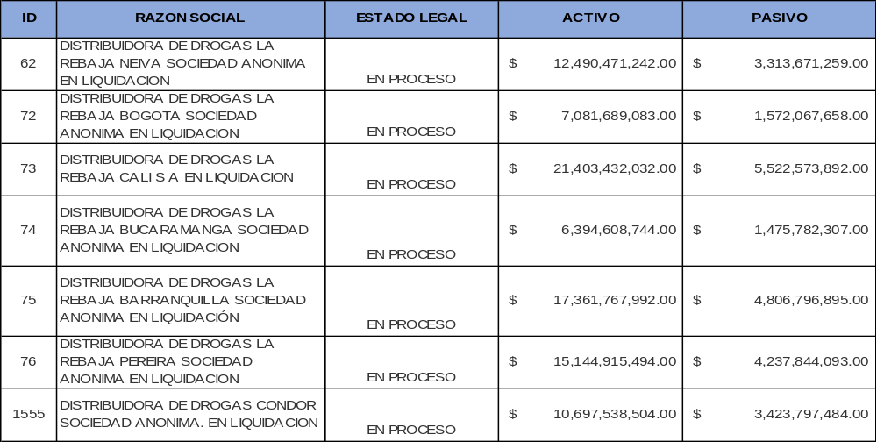
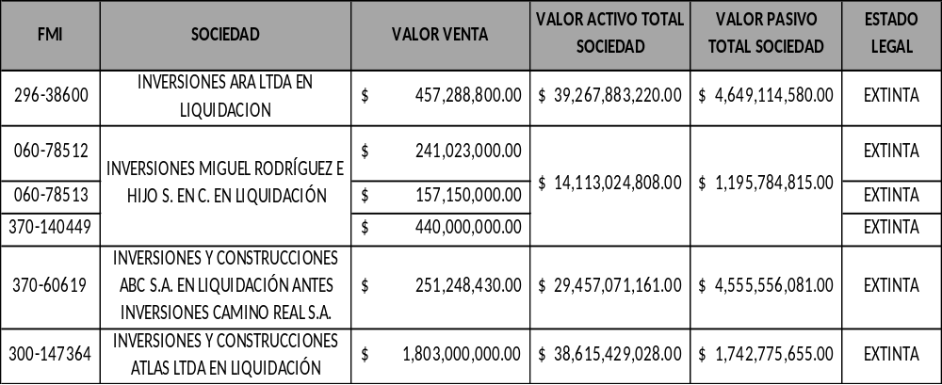
Sociedades que han realizado venta de inmuebles por parte de CISA que a la fecha no han retornado los recursos a la sociedad $ 3,349,710,230.00
Se encuentran 7 sociedades cuyo único activo lo constituye una cuenta por cobrar a Drogas la Rebaja por valor de $90,574,423,091
Demora en la elaboración de avalúos comerciales
Gerencia de Sociedades en Liquidación

Slide 86
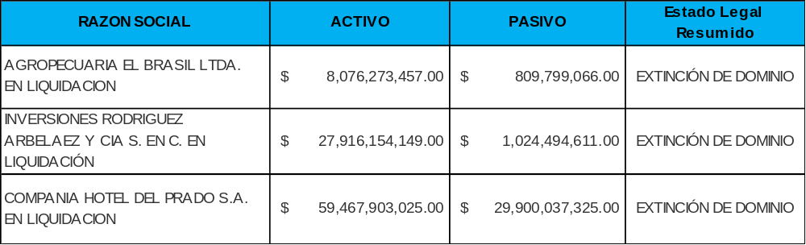
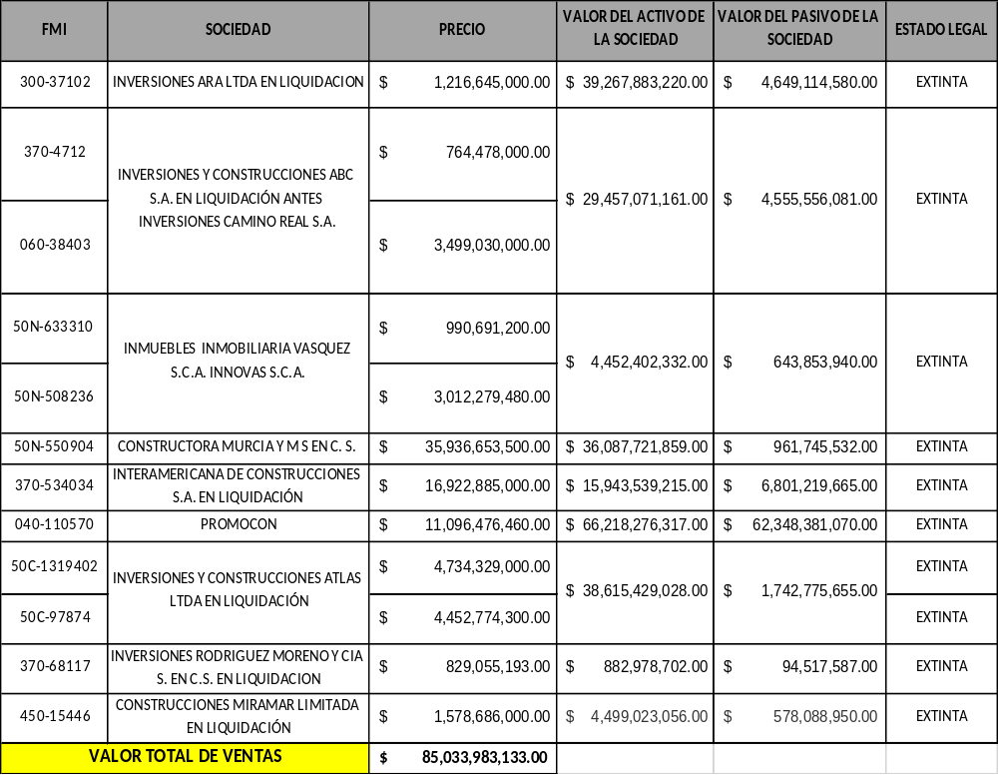
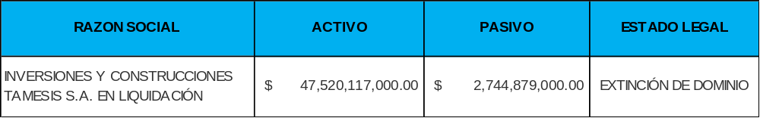
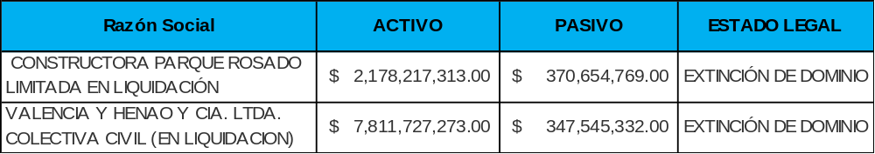
Demora en el cumplimiento de las resoluciones que ordenan la devolución de recursos a sociedades por valor de $3,340,000,000.00
Demora desembolso solicitudes de prestamos a sociedades:
Inversiones y Construcciones Támesis S.A. En liquidación
Escrituración de inmuebles vendidos por la extinta D.N.E:
Demora en los procesos de venta lo que impide la obtención de los recursos necesarios para realizar el pago del pasivo por lo que no es posible el cierre hasta que se cuente con los recursos necesarios.

Slide 87
Conclusiones Inventario sociedades con activos
Se proyecta con el decreto reglamentario de la Ley del PND realizar la enajenación del establecimiento de comercio denominado Hotel El Prado.
Se proyecta para el mes de Octubre de 2019 que la totalidad de sociedades en liquidación con activos se encuentren en etapa de realización de activos.
Para el mes de Diciembre 2019 se espera contar con la totalidad de avalúos comerciales con el fin de poder realizar el proceso de alistamiento y en el mes de febrero de 2020 entregar a CISA la totalidad de inmuebles que cuenten con las viabilidades para comercialización.
Se proyecta entrega de remanentes para el 2020 por venta efectiva parcial de inmuebles extintos por valor de $ 36MIL MILLONES aprox.
Se proyecta entrega de remanentes para el 2020 por venta efectiva parcial de inmuebles en proceso por valor de $ $20MIL MILLONES aprox.
Con el fin de culminar los procesos de liquidación de sociedades se proyecta la venta de activos necesaria para cubrir el pasivo de la sociedad y los inmuebles que queden serán entregados a FRISCO, con alistamiento para venta.
Se propone no contratar avalúos comerciales por parte de los liquidadores teniendo en cuenta que no se encuentra habilitada la aprobación de estos en el aplicativo, adicionalmente los tiempos de validación son mas amplios que los contratados directamente por SAE.
Gerencia de Sociedades en Liquidación

Slide 88
Proyectos en curso.
Implementación de registro precalificado de bancas de inversión para valoración y auditorias.
Implementación del registro de revisores fiscales y reasignación de los mismos, a través de un sistema de selección automática en la totalidad de las sociedades.
Implementación del nuevo esquema de honorarios a depositarios de sociedades activas y en liquidación.
Recomposición del Gobierno Corporativo en al administración de las sociedades. Implementación comités sectoriales gerenciales – actualización de la normatividad interna sobre alcances y responsabilidades de los depositarios y de las instancias de control.
Plan de choque para la visita de la totalidad de los activos sociales y establecimientos de comercio.
Optimización canales de comercialización para sociedades activas.
Gerencia de Sociedades Activas

Slide 89
5. Modificación a la Metodología de Administración
Sociedad de Activos Especiales

Slide 90
JUSTIFICACIÓN
Hallazgos de Contraloría General de la Nación asociados a las falencias en el proceso de legalización de ocupación irregular y control de productividad.
2. Capacidad limitada en la realización de diligencias de desalojo.
3. Capacidad limitada en la elaboración de estimados de renta.
Sociedad de Activos Especiales

Slide 91
Validación de inventario – Estados de Ocupación
2014
2014 - 2019
Inventario Recibido por DNE
19.819
Inventario Recibido por FGN
5.238
8.953
2.917
Gerencia de Inmuebles. Abril 2019

Slide 92
Procesos que logran la productividad de inmuebles
Promoción y negociación
Normalización de la Ocupación
Legalización
Clientes nuevos
Sociedad de Activos Especiales

Slide 93
Proceso actual de Legalización
Identificación de Ocupación Irregular
Solicitud de normalización de Ocupación
Expedición de estimado de renta
Negociación valor de ocupación
Suscripción de contrato de transacción por tiempo de ocupación
Suscripción de contrato nuevo
Sociedad de Activos Especiales

Slide 94
Proceso propuesto
Identificación de contrato
Visitas
Diligencia de secuestro
Reconocimiento de contrato - incorporación como recaudo centralizado
Inicio de proceso de saneamiento de contratos
Contratos saneados
Entregas voluntarias
Activos recuperados por diligencia de desalojo
Activos recuperados con restitución de inmueble arrendado
  Inicio de acciones legales frente al ocupante
Sociedad de Activos Especiales

Slide 95
Matriz de Decisión
Sociedad de Activos Especiales

Slide 96
Criterios de decisión
Matriz de decisión
Modelo costo de oportunidad | VPNest > VPNca - 1 M | VPNest < VPNca - 1 M
 | 0 | 35
Garantias | Si | No
 | 25 | 0
Estado de pago (cartera) | Al día | < 2 Meses | > 3 meses
 | 25 | 5 | 0
Cumplimiento del contrato | Si | No
 | 15 | 0
Los contratos que se encuentran con una calificación por encima de 60 puntos, no serán blanco del proceso jurídico para su finalización.
Sociedad de Activos Especiales

Slide 97
Metodología costo-beneficio en el arrendamiento de bienes inmuebles
Sociedad de Activos Especiales

Slide 98






¿Cómo calculamos el costo de oportunidad?
Se debe calcular y comparar el valor presente de los ingresos netos que obtendrá la entidad para dos escenarios
Escenarios
La diferencia entre:
$$\left|{VPN}_{EST}−{VPN}_{CA}\right|>1 millon=Costo de oportunidad$$
${VPN}_{EST}$= Valor presente neto si el inmueble se arrienda de acuerdo al estimado de renta.
Sí:
$${VPN}_{EST}≥{VPN}_{CA }−1 M$$
${VPN}_{EST}<{VPN}_{CA}$ - 1 M
${VPN}_{CA}$= Valor presente neto si el inmueble se arrienda con una propuesta de canon.
$$Contrato Cumplido=Revisar matriz toma de decisiones$$
$$Contrato Cumplido=Aceptar propuesta de Canon$$
Nota: No se tolerara el cumplimiento del contrato; en caso de presentarse, la entidad iniciara el debido proceso jurídico.
Valor Presente Neto (VPN): es utilizado para tomar decisiones sobre la rentabilidad de un proyecto, para lo cual es
necesario compararlo con el costo de oportunidad de los recursos invertidos en él.
En otras palabras, el VPN permite analizar la factibilidad de un proyecto de inversión.
Sociedad de Activos Especiales

Slide 99
ESCENARIOS
Con estimado de renta | Con propuesta de canon
El pago por canon es igual al estimado de renta proyectado por las Gerencias Regionales, la Gerencia Comercial o los Depositarios. | Existen propuestas de canon por debajo del valor del estimado de renta.
El inmueble estará desocupado mientras surte el proceso jurídico y logra arrendarse. | El inmueble se mantendrá ocupado
Se deben asumir unos gastos administrativos mientras el inmueble esté desocupado y para ponerlo en arriendo. | Los gastos administrativos y de reparaciones serán asumidos por el arrendatario.
Se debe asumir la indemnización para terminar el contrato.
Sociedad de Activos Especiales

Slide 100

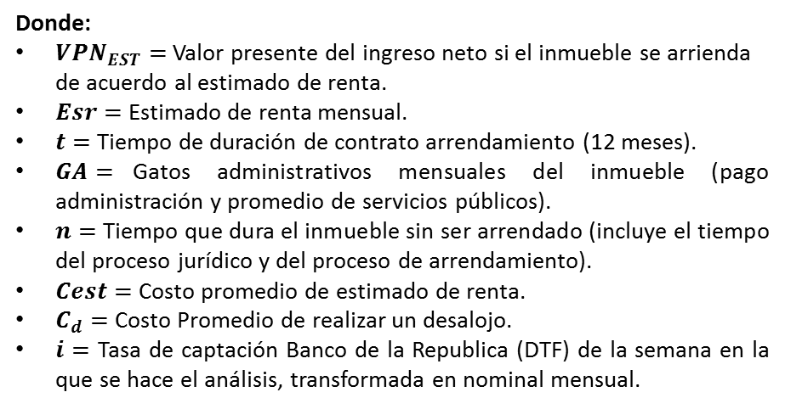

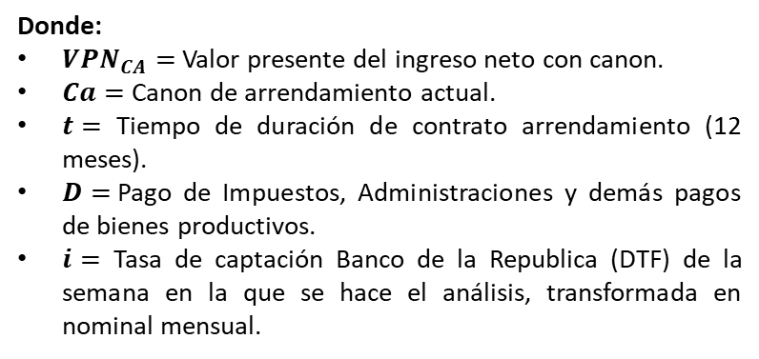

Detalle de formulas ${VPN}_{EST}$y ${VPN}_{CA}$
ESTIMADO DE RENTA
CANON
$${VPN}_{EST}=\frac{\left[Er(t)\right]−\left[GA∗\left(n\right)+Cest+Cd\right]}{{(1+i)}^{(t+n)}}$$
$${VPN}_{CA}=\frac{Ca∗\left(t\right) −D}{{(1+i)}^{t}}$$
Donde:
${VPN}_{EST}=$Valor presente del ingreso neto si el inmueble se arrienda de acuerdo al estimado de renta.
$Esr=$ Estimado de renta mensual.
$t=$ Tiempo de duración de contrato arrendamiento (12 meses).
$GA=$Gatos administrativos mensuales del inmueble (pago administración y promedio de servicios públicos).
$n=$ Tiempo que dura el inmueble sin ser arrendado (incluye el tiempo del proceso jurídico y del proceso de arrendamiento).
$Cest=$ Costo promedio de estimado de renta.
$C_{d}=$ Costo Promedio de realizar un desalojo.
$i=$ Tasa de captación Banco de la Republica (DTF) de la semana en la que se hace el análisis, transformada en nominal mensual.
Donde:
${VPN}_{CA}=$Valor presente del ingreso neto con canon.
$Ca=$ Canon de arrendamiento actual.
$t=$ Tiempo de duración de contrato arrendamiento (12 meses).
$D=$Pago de Impuestos, Administraciones y demás pagos de bienes productivos.
$i=$ Tasa de captación Banco de la Republica (DTF) de la semana en la que se hace el análisis, transformada en nominal mensual.
Sociedad de Activos Especiales

Slide 101
Obligaciones de Depositarios por Proceso
  Del proceso de Recepción y Registro
 | Actuales | Propuesta
Recepción | Una vez aceptado el acompañamiento a recepción de activos en diligencia o realizada la posesión del nombramiento como depositario provisional, recibir de la Sociedad de Activos Especiales, en las entregas de la Fiscalía General de la Nación o de manos de los depositarios provisionales removidos los bienes objeto de depósito, según sea el caso; y entregarlos de manera inmediata en el momento en que le sea requerido por el Administrador del FRISCO. | Una vez aceptado el acompañamiento a recepción de activos en Diligencia de Secuestro convocadas por la Fiscalía General de la Nación , recibirlos de la Sociedad de Activos Especiales con la firma del acta de secuestro y el acta de entrega, momento a partir del cual se consideraran administradores con la reglamentación aplicable a los secuestres bajo los lineamientos de las normas procesales del Código General del Proceso y su articulo 52. Lo anterior quiere decir que el administrador designado ejerce la administración de los bienes desde el momento en que se realiza su entrega real y material, haciéndole extensivas las obligaciones aplicables al Depositario Provisional a espera de la formalización de su asignación con el Acto Administrativo y Acta de Posesión. Adicionalmente, para los casos de las asignaciones diferente a diligencias, a partir del Acta de Posesión recibir de manos de Depositarios removidos y de la Sociedad de Activos Especiales los bienes para su administración.

Slide 102
Destinación Provisional de Bienes
 | Actuales | Propuesta
Procedimiento para destinación provisional de bienes | La Sociedad de Activos Especiales previo análisis de costo beneficio publicará en su página web, por el término de 30 días y se actualizará en forma periódica la información genérica de los bienes aptos para destinar provisionalmente, indicando la documentación necesaria para la presentación de las solicitudes. La Gerencia de Bienes Muebles y la Gerencia de Inmuebles, seleccionará dentro de su inventario los bienes susceptibles de entregar en destinación provisional, los cuales, deberán ser óptimos para dar cumplimiento a las obligaciones establecidas en el Acto Administrativo de Destinación Provisional. Por regla general, serán aptos para ser destinados provisionalmente los bienes inmuebles que tengan alguna de las siguientes características: Inmuebles afectados por delitos de Microtráfico Inmuebles ubicados en zona roja o de alta peligrosidad Inmuebles de mediana o baja comercialización | La Sociedad de Activos Especiales previo análisis de costo beneficio publicará en su página web, como máximo por el término de 30 días y se actualizará en forma periódica la información genérica de los bienes aptos para destinar provisionalmente, indicando la documentación necesaria para la presentación de las solicitudes. La Gerencia de Bienes Muebles y la Gerencia de Inmuebles, seleccionará dentro de su inventario los bienes susceptibles de entregar en destinación provisional, los cuales, deberán ser óptimos para dar cumplimiento a las obligaciones establecidas en el Acto Administrativo de Destinación Provisional. Si dentro de los 30 días se presenta una solicitud y la misma cumple con los requisitos previstos en este numeral, se procederá a atender el requerimiento inmediatamente sin necesidad de esperar el vencimiento del plazo. Por regla general, serán aptos para ser destinados provisionalmente los bienes inmuebles que tengan alguna de las siguientes características: Inmuebles afectados por delitos de Microtráfico Inmuebles ubicados en zona roja o de alta peligrosidad Inmuebles de mediana o baja comercialización Inmuebles priorizados por Presidencia o Vicepresidencia de la República para proyectos estratégicos previstos en el Plan Nacional de Desarrollo.

Slide 103


